Slide 1
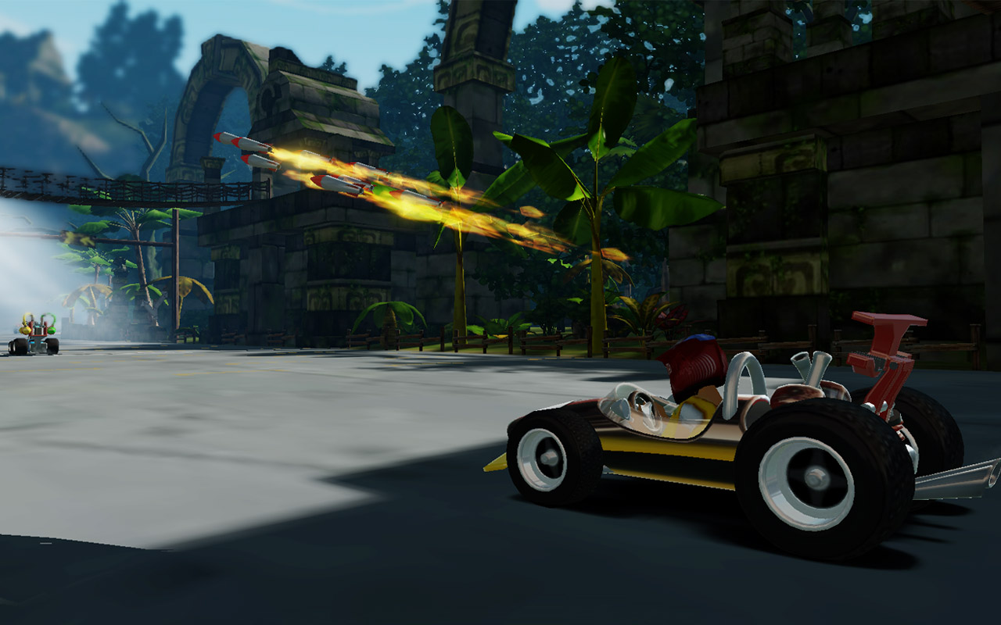
Γραφικά υπολογιστών στο web
Πέτρος Αγγελάτος
Διονύσης Ζήνδρος
Εικόνα: © Gamagio Limited
Εθνικό Μετσόβιο Πολυτεχνείο 2012

Slide 2
Θα μάθουμε
Τι είναι γραφικά υπολογιστών
Από τις 0 στις 3 διαστάσεις
3D αντικείμενα και κόσμοι
Μετασχηματισμοί
Φωτισμός
Υφές
Εφέ με σωματίδια
...όλα αυτά με HTML5, WebGL και Javascript!

Slide 3


Slide 4
HTML5
Η νεότερη έκδοση της HTML
Προσφέρει πολλές νεές δυνατότητες
2D γραφικά
3D γραφικά
Ήχος — ετικέτα audio
WebSockets
Mouse capture
Full screen
...και πολλά άλλα

Slide 5
<canvas>
Ετικέτα που ορίζει ένα πεδίο μέσα στο οποίο ζωγραφίζουμε
Μία περιοχή που μπορούμε να εμφανίσουμε γραφικά:
Σημεία
Γραμμές
Πολύγωνα
Καμπύλες
κλπ.

Slide 6
Επιτάχυνση
Τα γραφικά απαιτούν πολλές πράξεις
Θα δούμε αμέσως γιατί
Αυτές οι πράξεις μπορούν να γίνουν:
Με λογισμικό πάνω σε γενικευμένο υλικό
Με ειδικευμένο υλικό (GPU – Graphics Processing Unit)

Slide 7
WebGL
3D επιτάχυνση υλικού μέσα στο HTML5 canvas
Σκέτη, αγνή Javascript σε HTML5
Χωρίς χρήση:
Flash
Java
Unity
Πλεονεκτήματα:
Ασφάλεια
Ανοιχτό πρότυπο, ανοιχτή υλοποίηση (open source)
Δωρεάν
Δεν απαιτείται καμία εγκατάσταση plug-ins
Ευελπιστεί να τρέχει παντού (π.χ. PC/Mac, iPhone, Android, …)

Slide 8
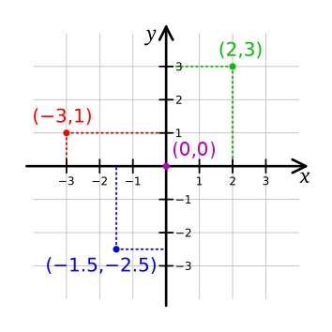
Σύστημα αξόνων
Δύο διαστάσεις: x και y

Slide 9
Μετασχηματισμοί
Απλές συναρτήσεις στο επίπεδο ή στο χώρο
Μετασχηματίζουν από ένα σύστημα αξόνων σε ένα άλλο
0
1
2x - 1
-1
0
1

Slide 10
Μετασχηματισμοί
π.χ. από το διάστημα [ 0, 1 ] που είναι εύκολο να δουλεύουμε
Στο διάστημα [ 0, 1023 ] της οθόνης

Slide 11
Οι 3 διαστάσεις
0^{η} διάσταση: Σημείο
1^{η} διάσταση: Ευθεία
2^{η} διάσταση: Επίπεδο
3^{η} διάσταση: Χώρος

Slide 12
0D
1D
2D

Slide 13
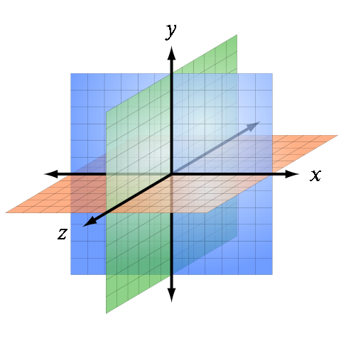
Σύστημα αξόνων σε 3 διαστάσεις
© Sakurambo

Slide 14
Σύστημα αξόνων σε 3 διαστάσεις
Διαφορετικό απ’ ό,τι συνήθως στα μαθηματικά!
Άξονας x: Αριστερά προς δεξιά
Άξονας y: Από κάτω προς τα πάνω
Άξονας z: Από την οθόνη προς το μέρος μας

Slide 15
Προβολές
Στη μνήμη έχουμε αναπαράσταση σημείων σε 3 διαστάσεις
Στην οθόνη έχουμε 2 διαστάσεις
Θα πρέπει να μετατρέψουμε ανάμεσα στα δύο συστήματα
Αυτό είναι η προβολή

Slide 16
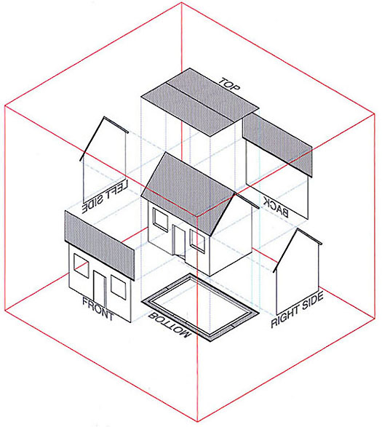
Ορθογραφική προβολή

Slide 17
Ορθογραφική προβολή
Ο λόγος των αποστάσεων μεταξύ των σημείων διατηρείται μετά την προβολή
Ουσιαστικά ισοδυναμεί με τη διαγραφή της 3^{ης} διάστασης
x’ = x
y’ = y
z παραλείπεται

Slide 18
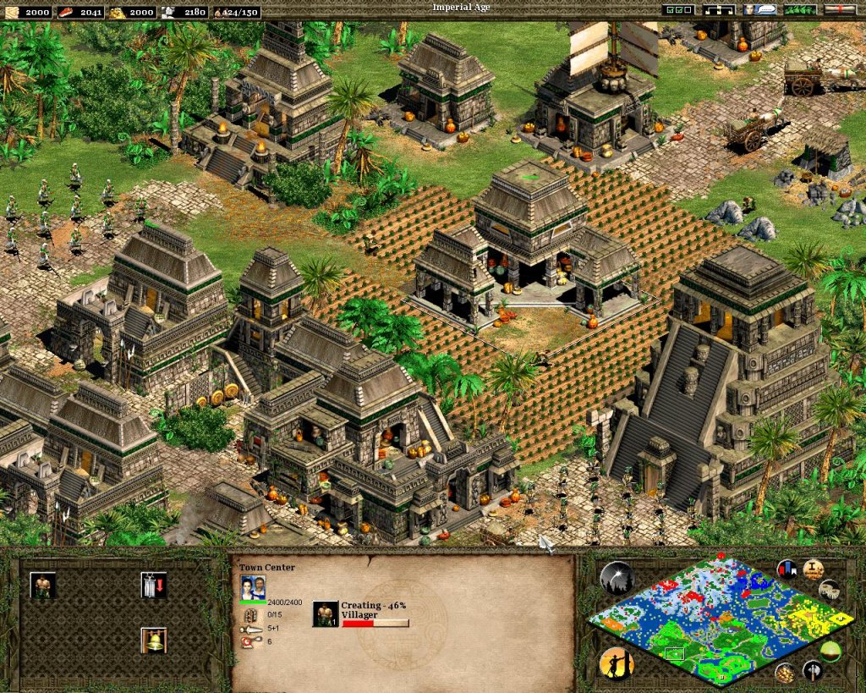
© Microsoft

Slide 19
Προοπτική προβολή
Ο τρόπος που βλέπει ο άνθρωπος (και οι γάτες)
Τα μακρινά αντικείμενα φαίνονται μικρότερα
Το κοντινά αντικείμενα φαίνονται μεγαλύτερα
Το πόσο μικρά ή μεγάλα είναι ανάλογο της απόστασης
x’ = x / ( α + z )
y’ = y / ( β + z )

Slide 20


Slide 21
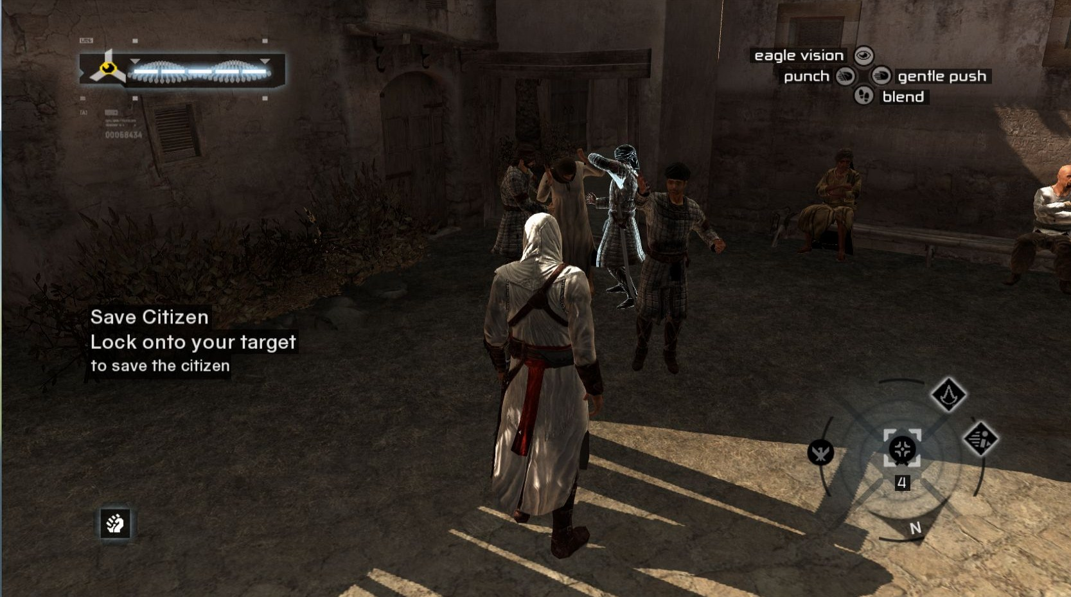

Slide 22
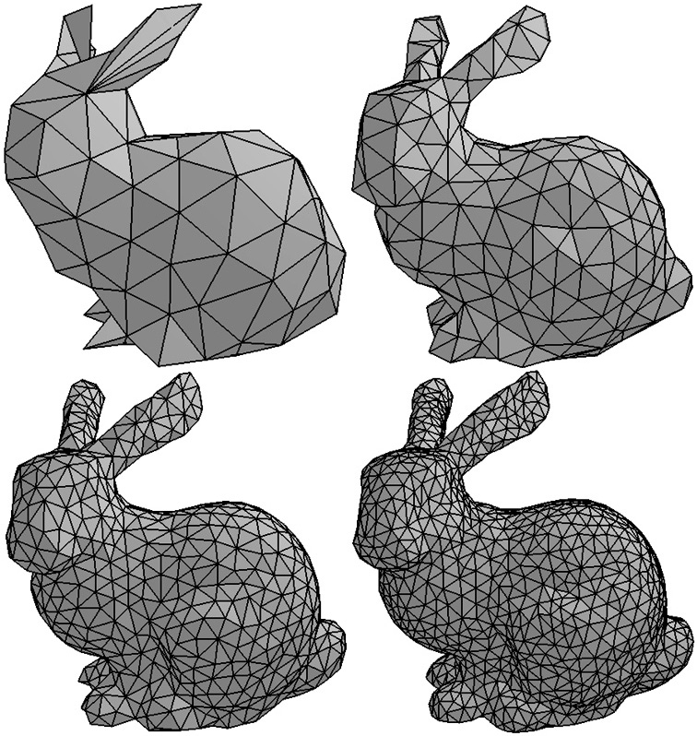
Τρίγωνα
Οι κάρτες γραφικών ζωγραφίζουν 2d τρίγωνα
Οι κόσμοι μας ζωγραφίζονται σπάζοντάς τους σε μικρά τρίγωνα

Slide 23
Σκίαση
Τρόπος που χρωματίζονται τα σημεία μέσα στο τρίγωνο
Καθοριστικό ρόλο στο ρεαλισμό της εικόνας
Διάφορα μοντέλα σκίασης

Slide 24
Επίπεδη σκίαση
Ένα χρώμα για όλα τα σημεία του τριγώνου
Εξαρτάται από τις πηγές φωτός
Δεν δίνει αρκετά ρεαλιστικό αποτέλεσμα
Υπολογιστικά φθηνό

Slide 25
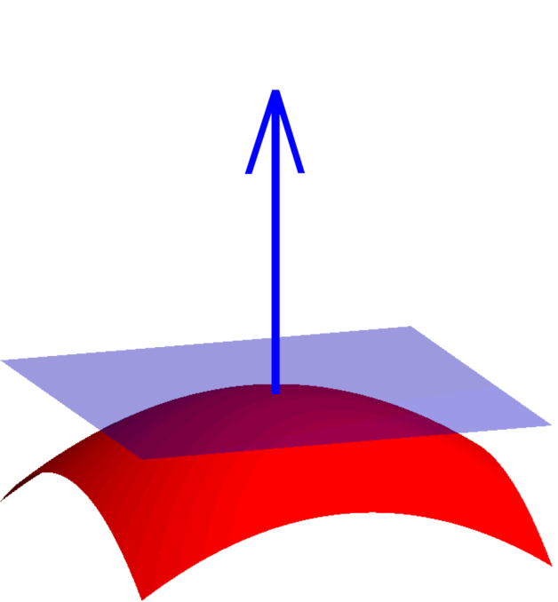
Κανονικό διάνυσμα
Διάνυσμα κάθετο στο τρίγωνο
Μοναδιαίο
N
© Oleg Alexandrov

Slide 26

Διάνυσμα πρόσπτωσης
Διάνυσμα από την πηγή φωτός προς το κέντρο του τριγώνου
S
L
W = (A + B + C) / 3
L = (W – S) / |W – S|
N
A
C
W
B
© Oleg Alexandrov

Slide 27
Επίπεδη σκίαση
Το Ι δηλώνει την ποσότητα φωτός που ανακλάται
N
L
I = max( 0, -L . N )
R’ = I * R
G’ = I * G
B’ = I * B
© Oleg Alexandrov

Slide 28

Υφή
Εικόνα που ζωγραφίζεται στην επιφάνεια του τριγώνου

Slide 29
Φόρτωση δεδομένων από αρχεία
Είναι αδύνατο να σχεδιάζουμε 3D γραφικά πληκτρολογώντας συντεταγμένες στον κώδικα
Θέλουμε να χρησιμοποιούμε εξωτερικά προγράμματα για σχεδίαση π.χ. Maya, 3D Studio Max, Blender
Τα προγράμματα αυτά αποθηκεύουν 3D δεδομένα σε αρχεία
Σημεία
Τρίγωνα
Φορτώνοντας τα γεωμετρικά δεδομένα από εξωτερικά αρχεία, έχουμε πλήρη σχήματα

Slide 30
Μετασχηματισμοί
3 βασικοί:
Μετακίνηση
Μεγέθυνση
Περιστροφή
Συνδυάζονται για πιο περίπλοκους μετασχηματισμούς

Slide 31
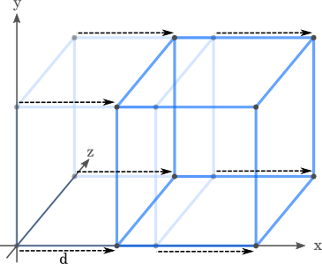
Μετακίνηση
x’ = x + s
P’ = P + S
© Peter Collingridge

Slide 32
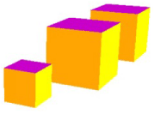
Μεγέθυνση
x’ = λx
y’ = λy
z’ = λz
P’ = λP
© Microsoft

Slide 33
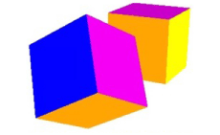
Περιστροφή
© Microsoft

Slide 34
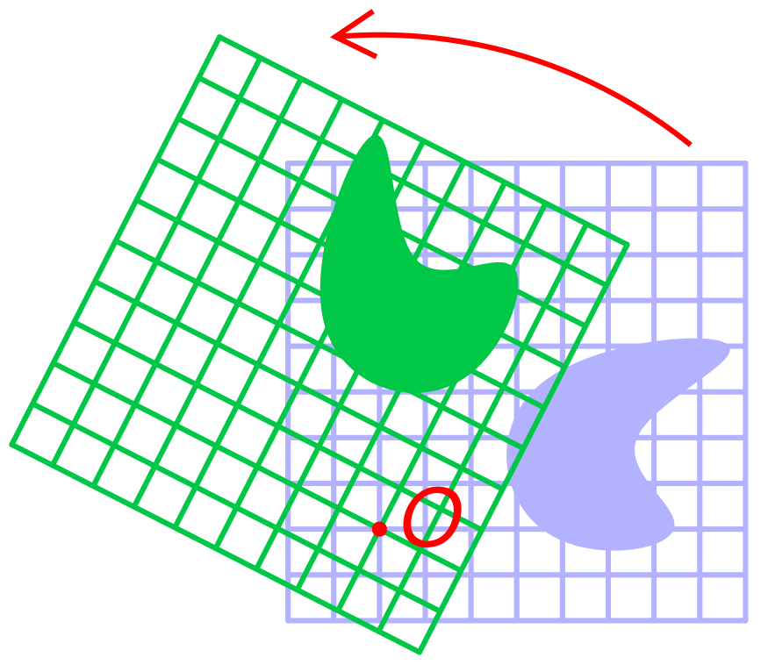
Περιστροφή στις 2 διαστάσεις
© Oleg Alexandrov

Slide 35
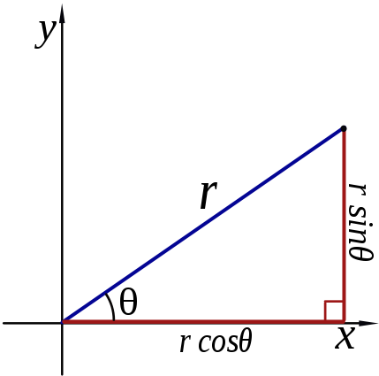
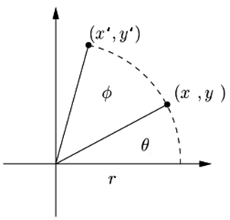
Περιστροφή στις 2 διαστάσεις
r = sqrt( x² + y² )
θ = atan2( y, x )
r' = r
θ' = θ + φ
x' = r'cosθ'
y' = r'sinθ'
© Mets501; Emil Mikulic.

Slide 36
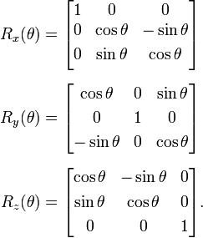
Περιστροφή στις 3 διαστάσεις
P’ = Rz(ψ) . Ry(φ) . Rx(θ) . P
© Wikipedia

Slide 37
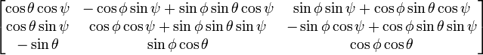
Περιστροφή στις 3 διαστάσεις
R = Rz(ψ) . Ry(φ) . Rx(θ) =
P’ = R . P
© Wikipedia

Slide 38
Η 4^{η} διάσταση
Οι κάρτες γραφικών κάνουν γρήγορα γραμμικές πράξεις
Σε επίπεδο hardware
π.χ. Πολλαπλασιασμός πινάκων
Για ταχύτητα και ευκολία, βολεύει η χρήση πινάκων
Κάθε σημείο στο χώρο έχει 4 διαστάσεις:
x, y, z, w
Η w συντεταγμένη είναι βοηθητική
Προβολική γεωμετρία
Για κάθε συνηθισμένο σημείο θέτουμε w = 1
Αγνοούμε το w για την προβολή

Slide 39
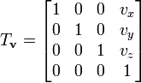
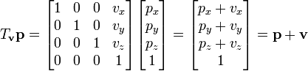
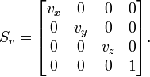
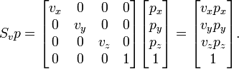
Γραμμικοί μετασχηματισμοί
Οι μετασχηματισμοί μας είναι απλή γραμμική άλγεβρα
© Wikipedia

Slide 40
Συστήματα σωματιδίων
Βασική τεχνική στη γραφική υπολογιστών
Χρησιμοποιείται για εφέ
Κάθε σωματίδιο είναι σημείο στο χώρο
Έχει διάφορες φυσικές ιδιότητες
Θέση
Ταχύτητα
Επιτάχυνση
Περιστροφή
Γωνιακή ταχύτητα
κλπ.
Ζωγραφίζεται ως μία μικρή εικόνα

Slide 41
Συστήματα σωματιδίων
Χρησιμοποιούνται για να ζωγραφίσουμε:
Φωτιά
Καπνό
Εκρήξεις
Ξόρκια

Slide 42
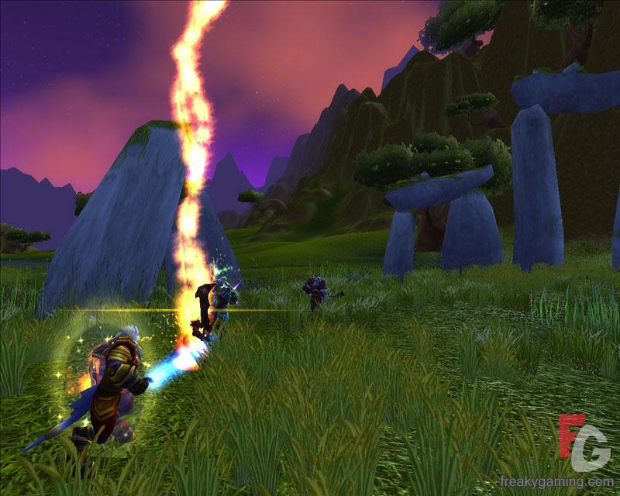
© Blizzard

Slide 43

© Ubisoft

Slide 44

© Addison-Wesley Professional

Slide 45

© AK Peters

Slide 46

Συγχαρητήρια! Μάθαμε
Τι είναι HTML5, canvas, WebGL;
Πώς ζωγραφίζουμε σε μία ιστοσελίδα;
Ποια είναι η λογική της ζωγραφικής σε υπολογιστή γενικότερα;
Πρωταρχικές δομές: σημείο, ευθεία, τρίγωνα
Από το 0D έως το 3D
Μετασχηματισμοί: Μετακίνηση, περιστροφή, μεγέθυνση
Φωτισμός, υφές
Συστήματα σωματιδίων
Εφέ φωτιάς και καπνού
Φορτώνουμε κόσμους και άλλα έτοιμα μοντέλα

Slide 47
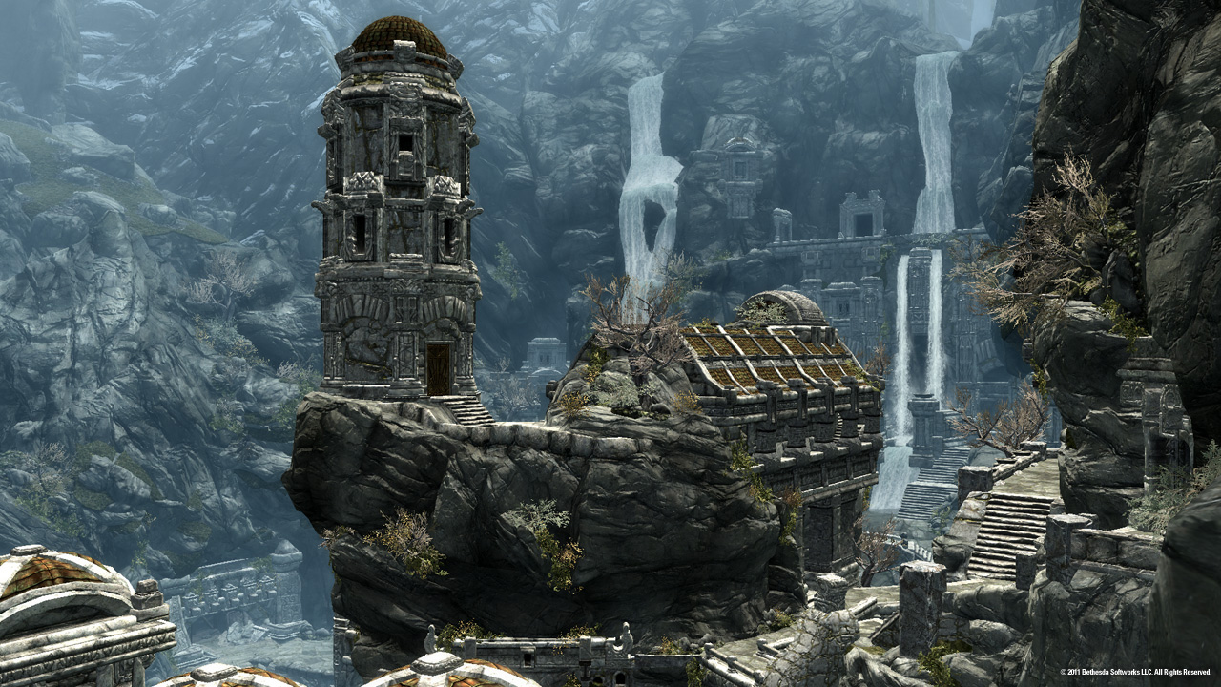

ευχαριστούμε ερωτήσεις;
© Bethesda
@petrosagg, @dionyziz
github.com/dionyziz/webgl-seminar

